Slide 1

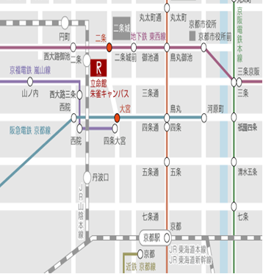
日本ピア・サポート学会主催
第2回 有資格者のための実践発表交流会
参加申込みＦＡＸ送信票
025－375－1255
2019年１２月14日（土） 立命館大学朱雀キャンパス
※必要事項をご記入もしくは該当に○をつけてＦＡＸしてください。
① お名前： 所属
② ご住所：
③ 当日連絡のつく電話番号：
④ メールアドレス：
⑤ 参加形態： 発表 （・トレーナー ・ コーディネーター） ・ 参加のみ
⑥ 資 格： トレーナー（ ） ・ コーディネーター （ ）
⑦ ピア・カフェ 参加 ・ 不参加
・⑤の参加形態で、発表する場合は、トレーナーとしての発表/コーディネーターとしての発表のいずれかを
必ず選んでください。
・資格の（）には、取得年度もしくは歴年をお書きください。
・お申し込み後、実践レポートのフォーマット及び発表順についてご連絡します。
【参 加 費・申込方法】
〇 一律 4,000円
※当日会場でお支払ください。
〇 メール及びFAXでお申し込みください。
【申込み・お問い合わせ先】
【 メール 】 niigata.cocoronet@gmail.com
【 FAX 】 025-375-1255 (白南中学校)
日本ピア・サポート学会研修委員長 中林浩子
【アクセス】
・京都駅よりJR約１０分「二条駅」下車 徒歩約２分

